Slide 1
טקס חנוכת אנדרטה לציון הצלת יהודי בולגריה במלה"ע השניה נערך בסופיה – בירת בולגריה ב-7 ביולי 2016

Slide 2
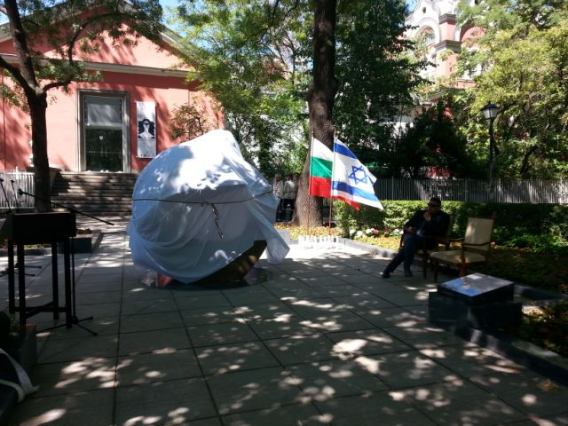
הטקס עוד לא התחיל – האנדרטה עדיין מכוסה בגן היפה לפני האקדמיה למדעים בלב סופיה

Slide 3
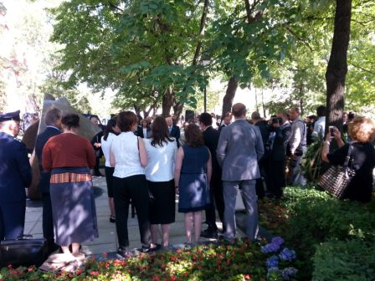
הקהל מתאסף בשטח הגן לקראת תחילת הטקס

Slide 4
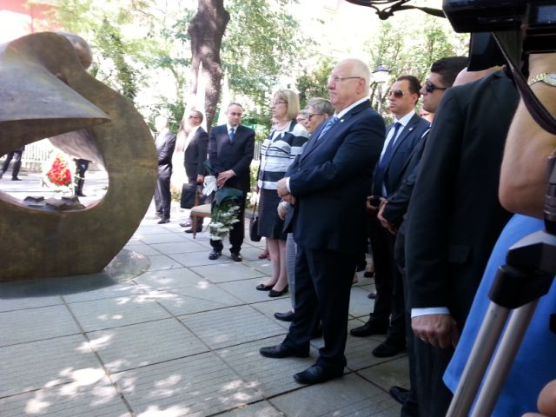
נשיא ישראל – רובי רבלין ברחבת הפסל, מתכונן לשאת נאום בתחילת הטקס

Slide 5
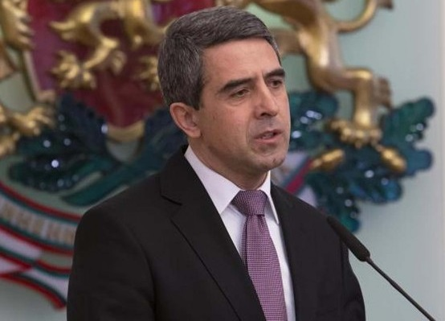
המארח – נשיא בולגריה, רוסן פלבנליאב

Slide 6
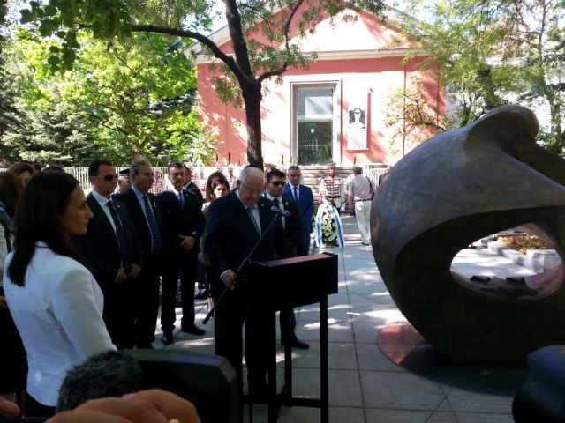
הנשיא שלנו – רובי ריבלין, נושא את נאומו

Slide 7
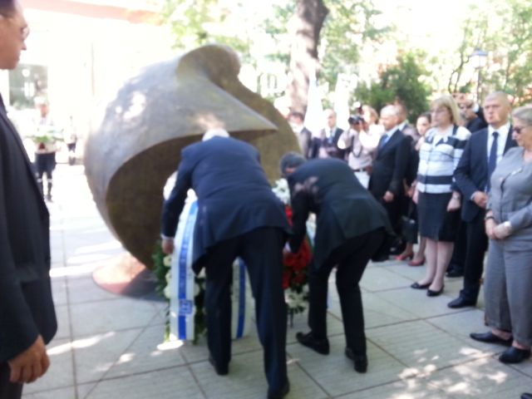
שני הנשיאים מניחים את זרי המדינות ברקע מצד שמאל – נשיאת הפרלמנט הבולגרי

Slide 8
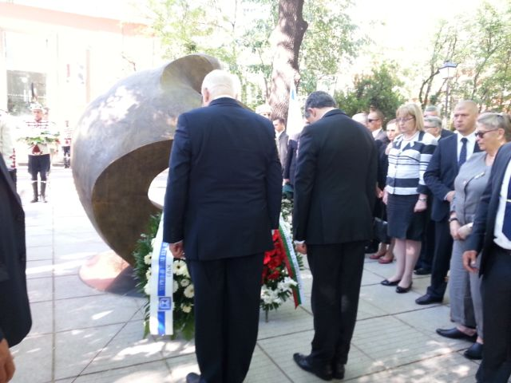

Slide 9
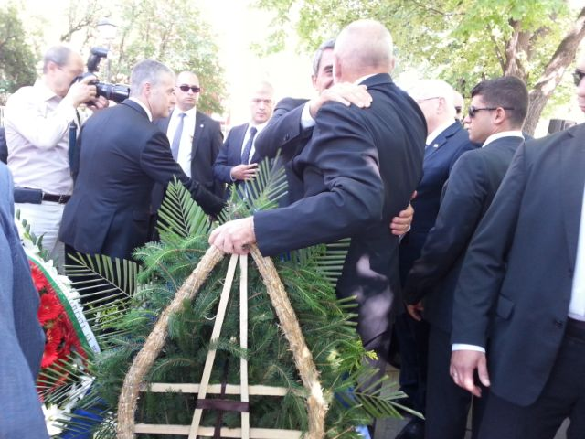
חיבוק נשיאותי...

Slide 10
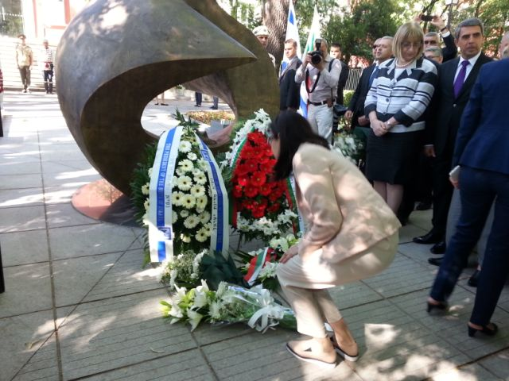
הנחת זרים נוספים

Slide 11
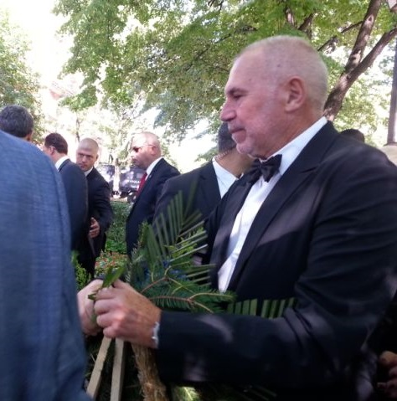
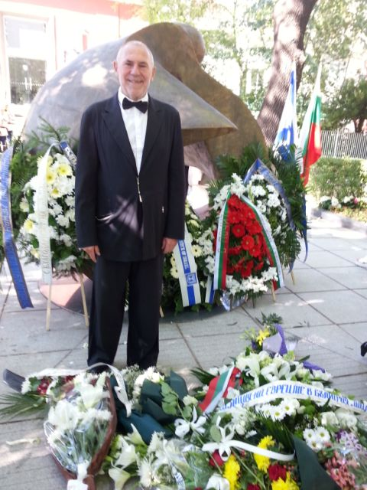
יו"ר האגודה לידידות ישראל-בולגריה, יצחק ליפובצקי, לפני ואחרי הנחת הזר

Slide 12
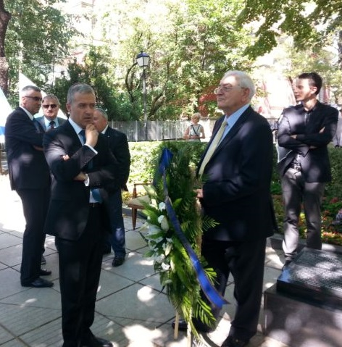
נציג איחוד עולי בולגריה, יצחק אינו, ניגש להנחת זר

Slide 13
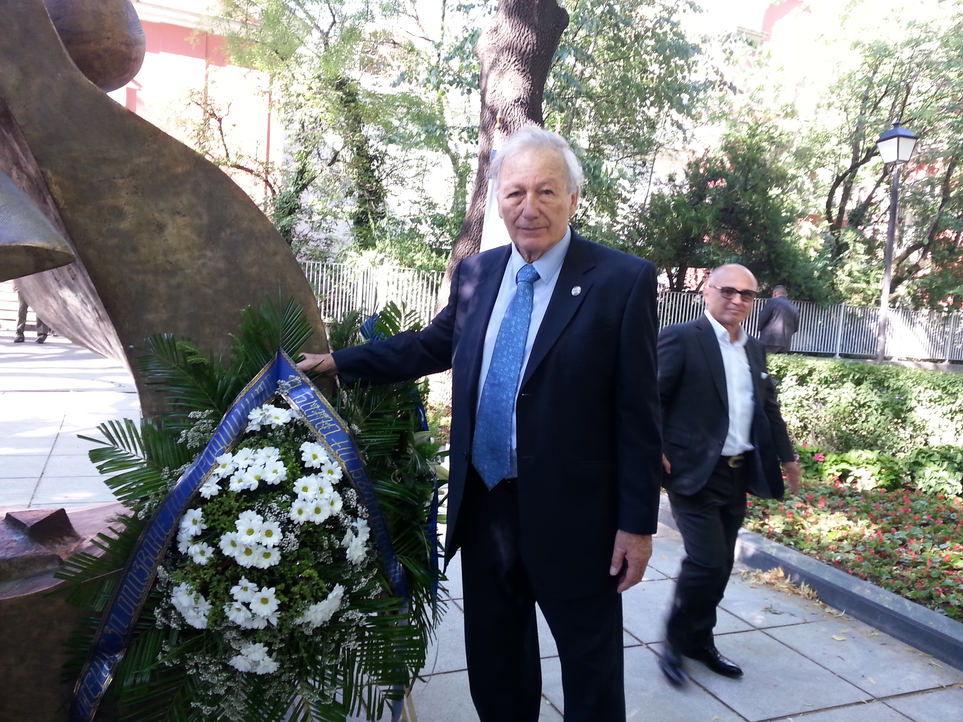
יו"ר עמותת סלבדור, איזי אלמוג, מניח זר

Slide 14
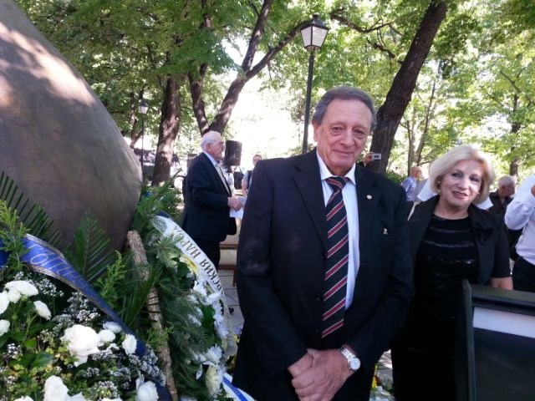
יו"ר לשכת המסחר ישראל בולגריה, ג'קי ארואטי ורעייתו עליזה, אחרי הנחת הזר שלהם

Slide 15
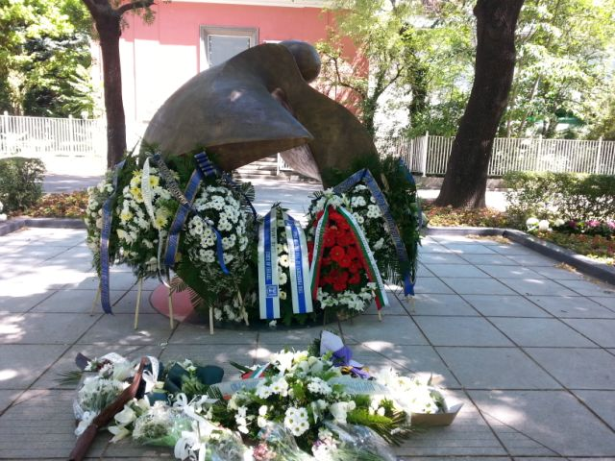
תם הטקס. בלב בירת בולגריה, אנדרטה להצלת יהודיה במלה"ע. נצפה בקרוב לאנדרטה דומה אצלנו בישראל.

